Slide 1


О мерах поддержки
экспортно ориентированных субъектов малого и среднего предпринимательства Республики Татарстан
Руководитель Центра поддержки экспорта
НО МКК «Фонд поддержки предпринимательства РТ»
Альбина Владимировна Гергерт

Slide 2
Выполнение показателей Национального проекта
Наименование показателя Национального проекта | План на 2023 г. | Факт на 07.06.2023
Количество субъектов МСП, заключивших экспортные контракты | 55 | 20 +4 на согласовании
Объем поддержанного экспорта, млн. долл. США | 23,1 | 1,38
Количество субъектов МСП, получивших услуги ЦПЭ | 500 | 290
2

Slide 3
Показатели экспорта – плановые значения
Наименование МО | Количество экспортных контрактов |  | Количество получателей услуг ЦПЭ
 | план | факт, ед. | план | факт, ед.
Агрызский | 10 | 0 | 14 | 0
Азнакаевский | 10 | 0 | 35 | 7
Аксубаевский | 10 | 0 | 12 | 6
Актанышский | 10 | 0 | 16 | 5
Алексеевский | 10 | 0 | 14 | 0
Алькеевский | 10 | 0 | 10 | 2
Альметьевский | 40 | 1 | 152 | 6
Апастовский | 10 | 0 | 12 | 2
Арский | 10 | 0 | 31 | 4
Атнинский | 10 | 0 | 5 | 0
Бавлинский | 10 | 0 | 18 | 3
Балтасинский | 10 | 0 | 21 | 1
Бугульминский | 30 | 0 | 65 | 2
Буинский | 10 | 0 | 29 | 1
Верхнеуслонский | 10 | 0 | 22 | 1
3

Slide 4
Показатели экспорта – плановые значения
Наименование МО | Количество экспортных контрактов |  | Количество получателей услуг ЦПЭ
 | план | факт, ед. | план | факт, ед.
Высокогорский | 30 | 0 | 58 | 2
Дрожжановский | 10 | 0 | 10 | 5
Елабужский | 30 | 0 | 76 | 6
Заинский | 10 | 0 | 34 | 9
Зеленодольский | 60 | 0 | 126 | 13
Кайбицкий | 10 | 0 | 6 | 7
К. Устьинский | 10 | 0 | 9 | 0
Кукморский | 10 | 0 | 31 | 11
Лаишевский | 40 | 0 | 60 | 6
Лениногорский | 10 | 0 | 47 | 6
Мамадышский | 10 | 0 | 19 | 1
Менделеевский | 10 | 0 | 19 | 2
Мензелинский | 10 | 0 | 16 | 5
Муслюмовский | 10 | 1 | 11 | 2
Нижнекамский | 50 | 0 | 170 | 1
4

Slide 5
Показатели экспорта – плановые значения
Наименование МО | Количество экспортных контрактов |  | Количество получателей услуг ЦПЭ
 | план | факт, ед. | план | факт, ед.
Новошешминский | 10 | 0 | 7 | 5
Нурлатский | 10 | 0 | 29 | 0
Пестречинский | 20 | 0 | 54 | 1
Р. Слободский | 10 | 0 | 16 | 2
Сабинский | 10 | 1 | 25 | 2
Сармановский | 10 | 0 | 19 | 3
Спасский | 10 | 0 | 8 | 2
Тетюшский | 10 | 0 | 10 | 12
Тукаевский | 30 | 0 | 66 | 4
Тюлячинский | 10 | 0 | 9 | 0
Черемшанский | 10 | 0 | 9 | 7
Чистопольский | 40 | 2 | 56 | 11
Ютазинский | 10 | 0 | 11 | 5
г. Казань | 500 | 11 | 2011 | 60
г. Наб. Челны | 200 | 4 | 635 | 30
5

Slide 6
Количество экспортеров в муниципальных образованиях
Наименование МО | 2021 | 2022 | январь-февраль 2023
Агрызский | 1 | 2 | 2
Азнакаевский | 8 | 10 | 5
Аксубаевский | 0 | 3 | 3
Актанышский | 1 | 3 | 2
Алексеевский | 1 | 5 | 1
Алькеевский | 0 | 1 | 1
Альметьевский | 16 | 26 | 19
Апастовский | 0 | 3 | 2
Арский | 1 | 2 | 2
Атнинский | 0 | 1 | 1
Бавлинский | 1 | 2 | 4
Балтасинский | 0 | 3 | 0
Бугульминский | 17 | 24 | 18
Буинский | 1 | 3 | 1
Верхнеуслонский | 4 | 5 | 2
Наименование МО | 2021 | 2022 | январь-февраль2023
Высокогорский | 15 | 28 | 17
Дрожжановский | 1 | 1 | 0
Елабужский | 14 | 20 | 12
Заинский | 1 | 1 | 1
Зеленодольский | 18 | 38 | 24
Кайбицкий | 0 | 0 | 0
К. Устьинский | 2 | 2 | 0
Кукморский | 4 | 9 | 2
Лаишевский | 21 | 30 | 22
Лениногорский | 4 | 13 | 10
Мамадышский | 0 | 1 | 1
Менделеевский | 6 | 8 | 3
Мензелинский | 3 | 2 | 0
Муслюмовский | 3 | 4 | 2
Нижнекамский | 20 | 36 | 22
Наименование МО | 2021 | 2022 | январь-февраль 2023
Новошешминский | 0 | 1 | 1
Нурлатский | 0 | 4 | 1
Пестречинский | 6 | 19 | 13
Р. Слободский | 2 | 3 | 1
Сабинский | 6 | 10 | 9
Сармановский | 1 | 3 | 1
Спасский | 0 | 2 | 0
Тетюшский | 0 | 1 | 0
Тукаевский | 16 | 28 | 14
Тюлячинский | 0 | 0 | 1
Черемшанский | 0 | 0 | 0
Чистопольский | 15 | 27 | 10
Ютазинский | 3 | 3 | 2
г. Казань | 545 | 842 | 486
г. Наб. Челны | 201 | 275 | 149
6

Slide 7
Примеры продукции, закупаемой с территории России
Товар | Закупаемые объемы
зерно овса | Казахстан – 100%, Киргизия – 100%, Белоруссия – 99%, Узбекистан – 84%
обработанное зерно злаков, кроме овса и кукурузы | Казахстан – 99,9%, Белоруссия – 99,6%, Узбекистан – 86,4%, Молдавия – 88,7%
подсолнечное масло сырое | Китай – 37,13%, Казахстан – 99,92%, Азербайджан – 99,96%, Белоруссия – 86,14%, Турция – 79,26%, Египет – 77,64%
подсолнечное масло рафинированное | Казахстан – 99,94%, Белоруссия – 80,56%, Узбекистан – 90,50%, Армения – 97,40%, Таджикистан – 94,88%, Азербайджан – 90,64
акриловые полимеры | Казахстан – 51,88%, Белоруссия – 28,62%, Киргизия – 21,18%, Узбекистан – 12,41%
сыры | Казахстан – 68,80%, Белоруссия – 91,08%, Армения – 78,21%, Киргизия – 12,32%, Узбекистан – 57,20%
необитая мебель для сидения с металлическим каркасом | Казахстан – 20,99%, Узбекистан – 22,54%, Беларусь - 13,33 %, Киргизия – 30,64%
деревянная кухонная мебель | Казахстан – 67,18%, Беларусь – 12,67%, Армения – 27,16%
строительные изделия из пластмасс | Белоруссия – 66,96%, Казахстан – 61,94%, Таджикистан – 51,68%, Узбекистан – 44,83%, Киргизия – 42,42%, Армения – 41,45%, Монголия – 35,81%
7

Slide 8

Экспортеры Республики Татарстан
Кукморский район - СПССПК «Татар Балы»
Продукция: мед
Страны экспорта: Казахстан
8

Slide 9
Экспортеры Республики Татарстан
Менделеевский район - ИП Салеева Р.Х.
Продукция: мебель
Страны экспорта: Беларусь
Фото продукции
9

Slide 10
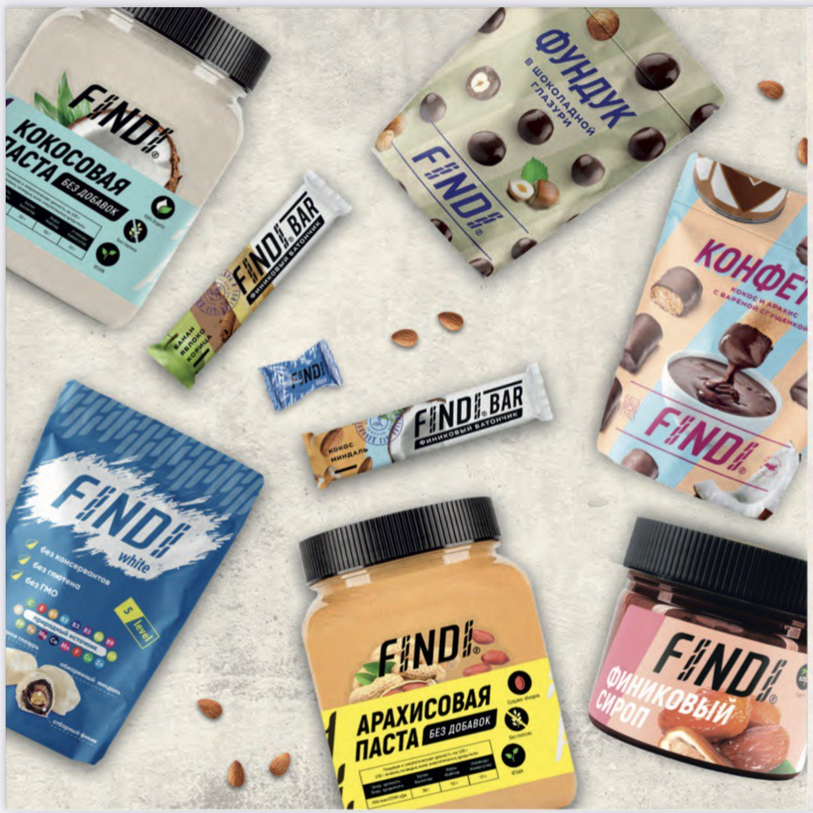
Экспортеры Республики Татарстан
Высокогорский район – ООО «Тамле»
Продукция: кондитерские изделия
Страны экспорта: Белоруссия,
Казахстан, Узбекистан,
Таджикистан, Кыргызстан
10

Slide 11
Меры поддержки экспортно ориентированных МСП
Обучение/
акселерация
Поиск покупателя
Сертификация/патентование
Сопровождение контракта
Софинансирование доставки
Международные маркетплейсы
Международные выставки
Маркетинговые/ патентные исследования
11

Slide 12
Меры поддержки экспортно ориентированных МСП:
обучение/акселерация (бесплатно)
Вебинары ЦПЭ:
Час с торговым представителем России в Сингапуре
Дата мероприятия: 06 июня 2023 г.
Время проведения: 10:00
Час с торговым представителем России в Бразилии
Дата мероприятия: 14 июня 2023 г.
Время проведения: 15:00
Как продавать за рубеж?
Дата мероприятия: 15 июня 2023 г.
Время проведения: 10:00
12

Slide 13
Меры поддержки экспортно ориентированных МСП:
обучение/акселерация (бесплатно)
Вебинары РЭЦ:
Узбекистан: экспортный потенциал в сфере сельского хозяйства
Дата мероприятия: 15 июня 2023 г.
Экспорт медицинской продукции в Турцию: возможности и ограничения
Дата мероприятия: 20 июня 2023 г.
Продвижение экспорта российских товаров группы FMCG на белорусский рынок
Дата мероприятия: 21 июня 2023 г.
13

Slide 14
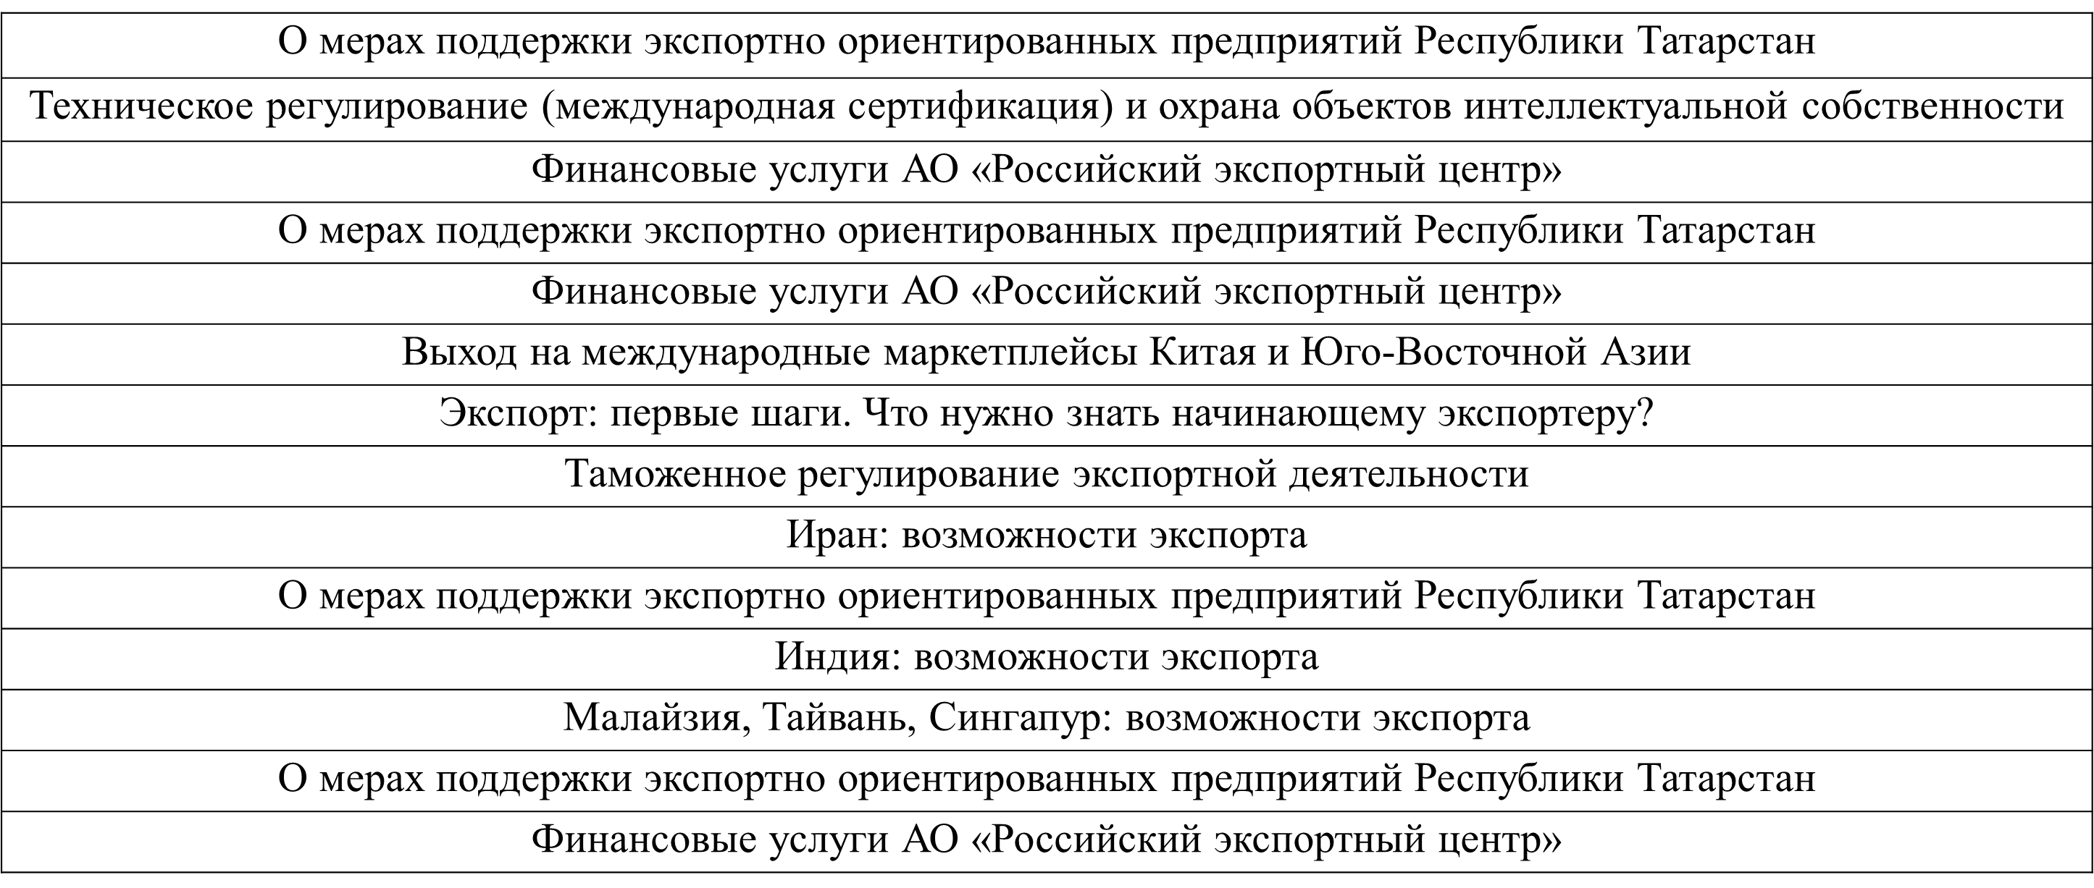
Меры поддержки экспортно ориентированных МСП:
обучение/акселерация (бесплатно)
Вебинары ЦПЭ:
14

Slide 15
Меры поддержки экспортно ориентированных МСП:
обучение/акселерация (бесплатно)
Семинары:
«Основы экспортной деятельности».
«Возможности онлайн экспорта».
«Логистика для экспортеров».
«Документационное сопровождение экспорта».
«Маркетинг как часть экспортного проекта».
«Эффективная деловая коммуникация для экспортеров».
«Финансовые инструменты экспорта».
«Налоги в экспортной деятельности».
«Правовые аспекты экспорта».
«Таможенное регулирование экспорта».
«Логистика для экспортеров».
15

Slide 16
Меры поддержки экспортно ориентированных МСП:
обучение/акселерация (бесплатно)
Акселерационная программа «Экспортный Форсаж»
1.Вводный модуль: «Введение в экспортную и проектную деятельность»;
2.Модуль 1: «Выбор рынка и поиск покупателей»;
3.Модуль 2: «Экспортный маркетинг»;
4.Модуль 3: «Формирование финансовых условий экспортной сделки»;
5.Модуль 4: «Реализация экспортной сделки»;
6.Модуль 5: «Переговоры и заключение контракта».
Начало обучения – июль 2023 года.
16

Slide 17
Меры поддержки экспортно ориентированных МСП:
международные выставки (бесплатно)
аренда выставочной площади и доп. оборудования
застройка стенда
доставка выставочных образцов
организация работы переводчиков
17

Slide 18
Меры поддержки экспортно ориентированных МСП:
международные выставки ЦПЭ (бесплатно)
CNR Food Istanbul 2023 в г. Стамбул (ТУРЦИЯ) с 07.09.23 по 10.09.23
WorldFood Moscow 2023 в г. Москва (РОССИЯ) с 19.09.23 по 22.09.23
Международная промышленная выставка "Expo-Russia Iran 2023" в г. Тегеран (ИРАН, ИСЛАМСКАЯ РЕСПУБЛИКА) с 03.10.23 по 05.10.23
AgroWorld Kazakhstan 2023 в г. Алматы (КАЗАХСТАН) с 01.11.23 по 03.11.23
Мебель-2023 в г. Москва (РОССИЯ) с 20.11.23 по 24.11.23
18

Slide 19
Меры поддержки экспортно ориентированных МСП:
международные выставки РЭЦ
Vietnam International Industrial Fair 2023 - многоотраслевая промышленная выставка с 10.10.2023 по 12.10.2023;
GITEX 2023 - международная выставка информационных технологий с 16.10.2023 по 20.10.2023;
Saudi Agriculture 2023 - комплексная выставка сельскохозяйственного сектора с 23.10.2023 по 26.10.2023;
China International Import EXPO 2023 - Китайская государственная многоотраслевая выставка с 05.11.2023 по 10.11.2023;
IFSEC South East Asia 2023 - международная выставка индустрии безопасности с 08.11.2023 по 10.11.2023
19

Slide 20
Меры поддержки экспортно ориентированных МСП:
международные выставки
FHC Shanghai Global Food Trade Show 2023 - международная выставка продуктов питания с 08.11.2023 по 10.11.2023;
Wetex & Dubai Solar Show 2023 - выставка по технологиям обработки воды, энергетическим технологиям и охране окружающей среды с 15.11.2023 по 17.11.2023;
UzAgroExpo 2023 - международная сельскохозяйственная выставка с 22.11.2023 по 24.11.2023;
Food Africa 2023 - международная выставка, специализирующаяся на пищевой и агропромышленности с 01.12.2023 по 30.12.2023;
20

Slide 21
Меры поддержки экспортно ориентированных МСП:
поиск покупателя (бесплатно)
поиск и подбор иностранного покупателя
сопровождение переговорного процесса
формирование/актуализация коммерческого предложения
перевод презентационных материалов на иностранный язык
21

Slide 22
Полномочные, постоянные и торгово-экономические представительства
Полномочное представительство Республики Татарстан в Республике Казахстан
Полномочное представительство Республики Татарстан в Турецкой Республике
Полномочное представительство Республики Татарстан в Туркменистане
Полномочное представительство Республики Татарстан во Французской Республике
Постоянное представительство Республики Татарстан в Азербайджанской Республике
Представительство Республики Татарстан в Республике Узбекистан
Торгово-экономическое представительство Республики Татарстан в Дубае (ОАЭ)
Торгово-экономическое представительство Республики Татарстан в Чешской Республике
Торгово-экономическое представительство Республики Татарстан в Швейцарии
Торгово-экономическое представительство Республики Татарстан в Финляндии
Торгово-экономическое представительство Республики Татарстан в Китайской Народной Республике
Торгово-экономическое представительство Республики Татарстан в Республике Куба
Торгово-экономическое представительство Республики Татарстан в городе Лейпциге
Торгово-экономическое представительство Республики Татарстан в США

Slide 23
Меры поддержки экспортно ориентированных МСП:
сопровождение контракта (бесплатно)
правовая экспертиза экспортного контракта
подготовка проекта экспортного контракта
консультирование по вопросам налогообложения и соблюдения валютного регулирования и валютного контроля;
подготовка документов для прохождения таможенных процедур;
перевод текста экспортного контракта на язык иностранного покупателя
23

Slide 24
Меры поддержки экспортно ориентированных МСП:
маркетинговые/патентные исследования
(софинансирование)
Индивидуальные маркетинговые исследования
Индивидуальные патентные исследования
софинансирование до 80% затрат,
но не более 300 тыс. руб. на МСП
24

Slide 25
Меры поддержки экспортно ориентированных МСП:
Сертификация/оформление прав
на результаты интеллектуальной деятельности
(софинансирование)
Стандартизация, сертификация, разрешения
Оформление прав на результаты интеллектуальной деятельности и приравненные к ним средства индивидуализации
софинансирование до 80%/до 70% затрат,
но не более 1 млн. руб. на МСП
25

Slide 26
Меры поддержки экспортно ориентированных МСП:
международные маркетплейсы (бесплатно)
размещение МСП на международных маркетплейсах
обучение работы на них
Сопровождение в течение времени размещения
Популярны в 2022 году:
Alibaba.com, Trendyol.com, Epinduo.com и ЛеснойРесурс.рф
26

Slide 27
Меры поддержки экспортно ориентированных МСП:
содействие в доставке продукции на экспорт
(софинансирование)
Организация и осуществление транспортировки, погрузочно-разгрузочных работ, перегрузки с одного транспорта на другой, сортировки, консолидации, разукрупнения, маркировки, паллетирования, переупаковки на территории Российской Федерации
софинансирование до 80% затрат,
но не более 500 тыс. руб. на МСП
27

Slide 28
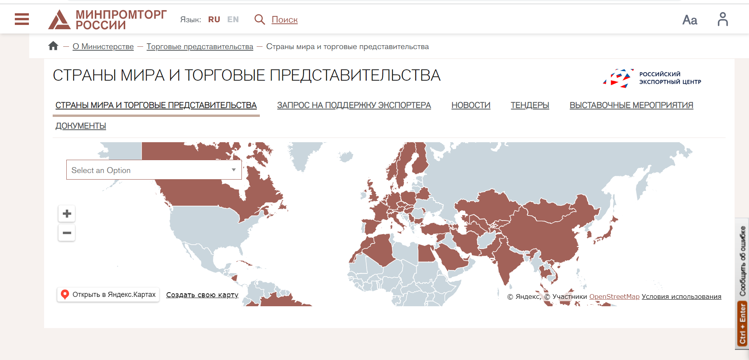
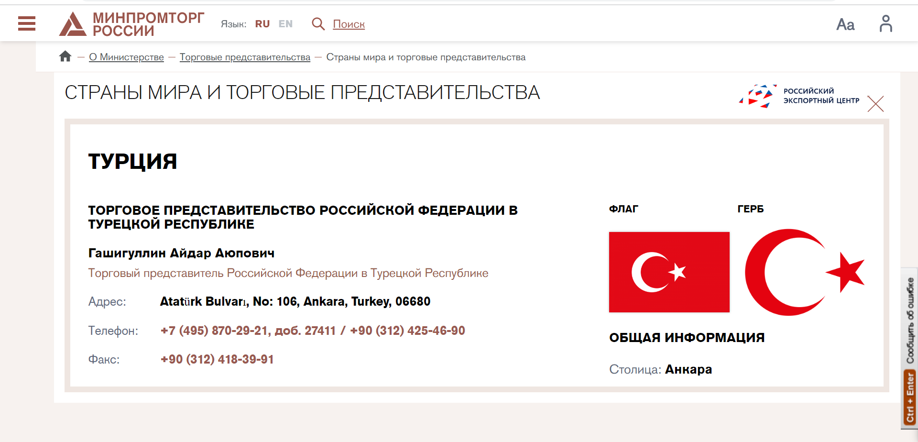
Торговые представительства РФ за рубежом

Slide 29
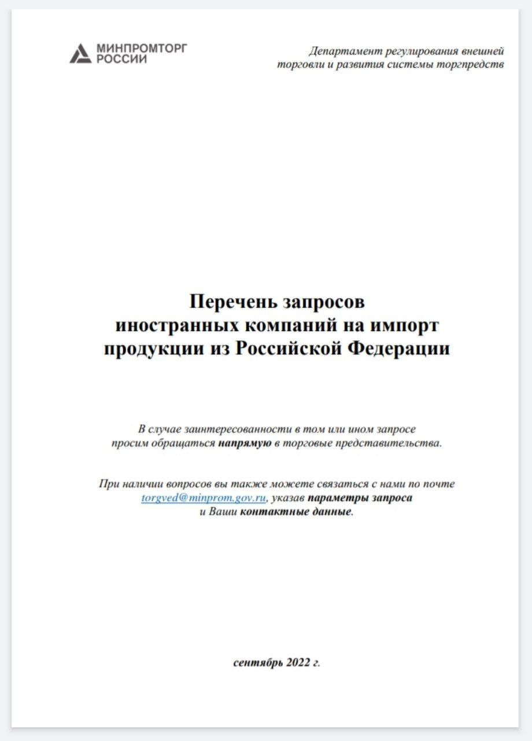
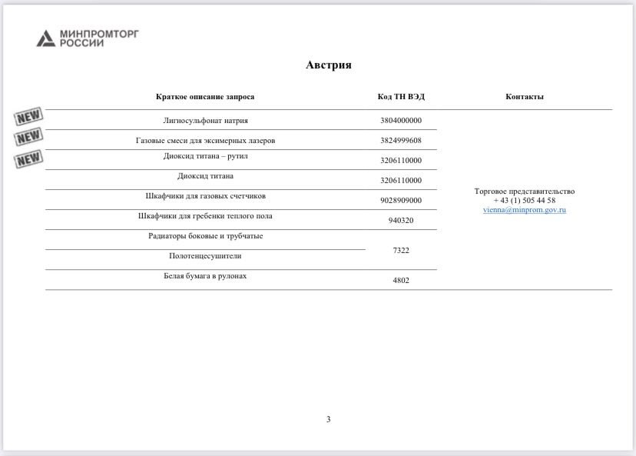

Slide 30

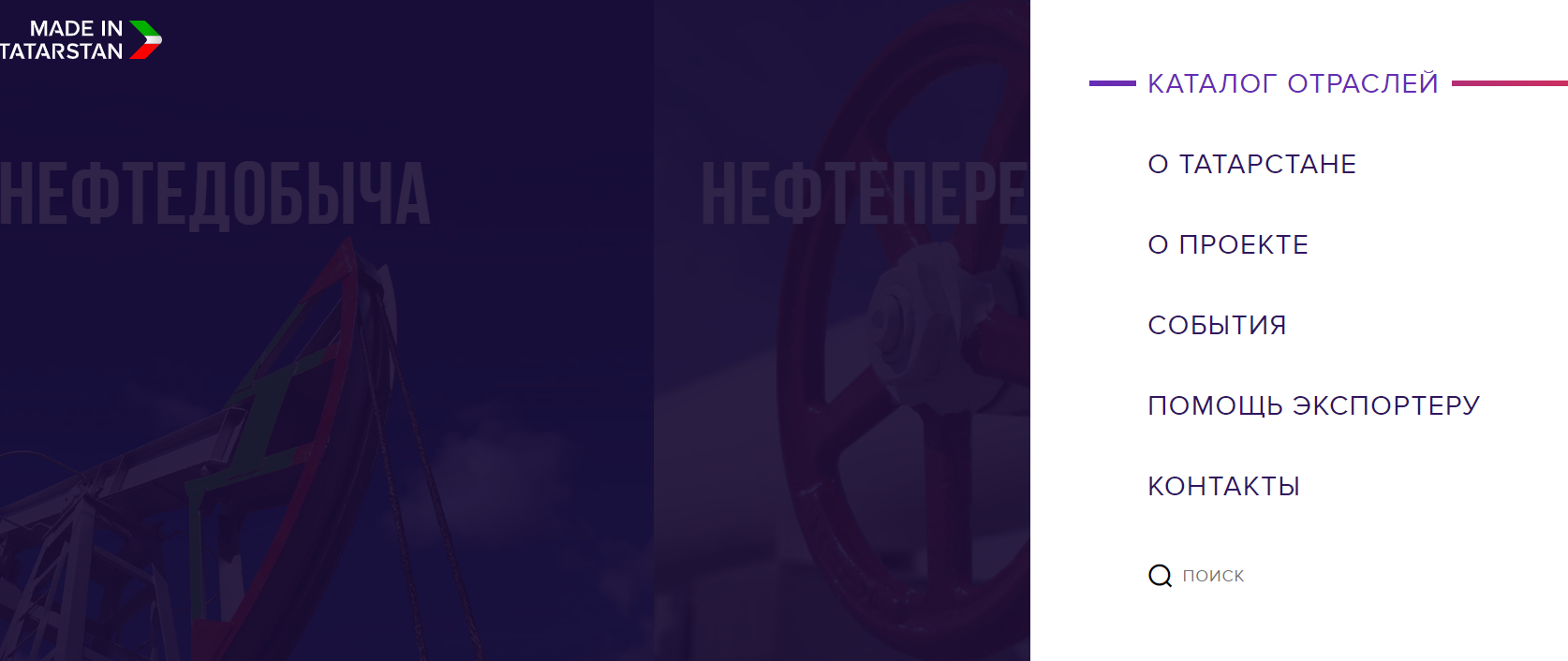
Made in Tatarstan

Slide 31

Доступ к федеральным мерам
Более 30 мер:
Консультирование
Помощь в подаче заявки
Уточнение статуса заявки
31

Slide 32


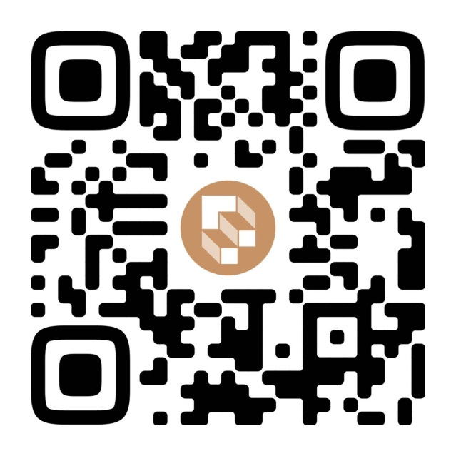
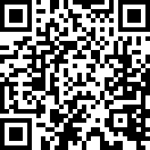
Каналы связи с бизнесом
vk.com/dom_pred
t.me/tatarstanexport
Отраслевые группы в WhatsApp:
- ЦПЭ – Стройка
- ЦПЭ – АПК
- ЦПЭ – Деревообработка и Мебель
- ЦПЭ – Здравоохранение
- ЦПЭ – Сувениры и подарки
- ЦПЭ – Продукты питания
- ЦПЭ – Текстиль
- ЦПЭ – Химия, нефть и газ

Slide 33
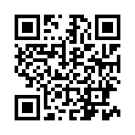
Методическое сопровождение
Чат в мессенджере Телеграм с ответственными лицами
Информация по региональным и федеральным мерам поддержки
Информация о старте приема заявок на услуги ЦПЭ и РЭЦ
Анонсы и записи мероприятий
Запросы иностранных покупателей
Списки участников мероприятий
Реестры экспортеров
Коммуникации по возникающим вопросам
33

Slide 34
Центр поддержки экспорта
(843) 222-90-60, доб 271,272,278,279,313
8 (987) 270-06-91
Email: tatexport@yandex.ru
г. Казань, ул. Петербургская д.28, Дом предпринимателя

Slide 35
Спасибо за внимание!
Игътибарыгыз өчен рәхмәт!

